Slide 1
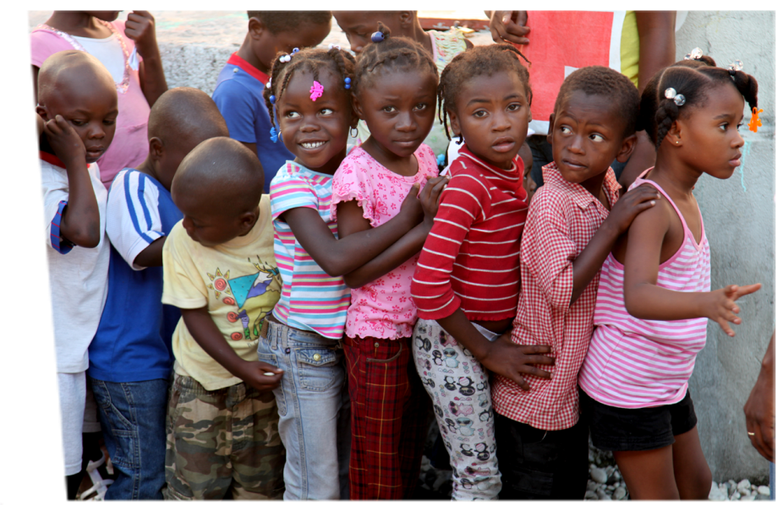
Les jeudis de la pédiatrie
Session … MARS 2017:
Heure………………………(GMT)
Lieu……………………………….….
Salle………………………………….
«La coqueluche de l'enfant»
Dr Kané Brehima Mali

